Slide 1
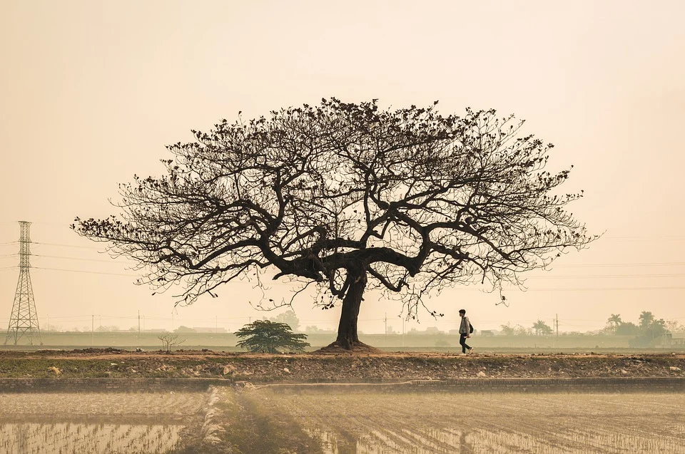
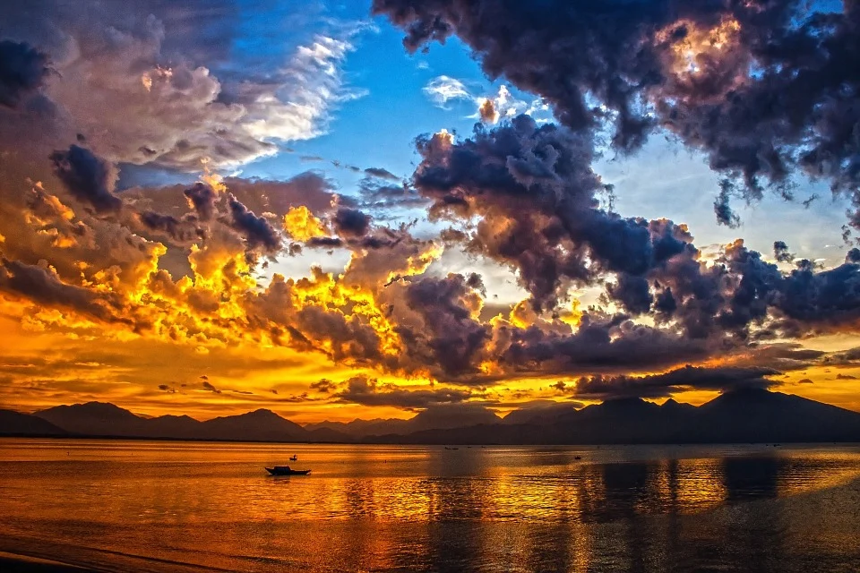
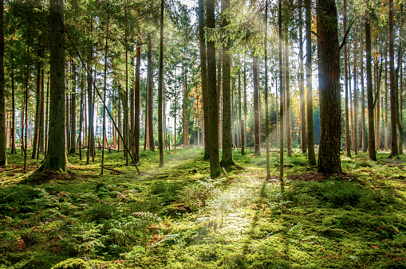
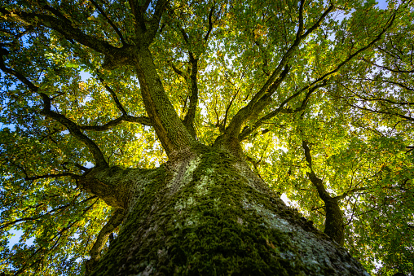
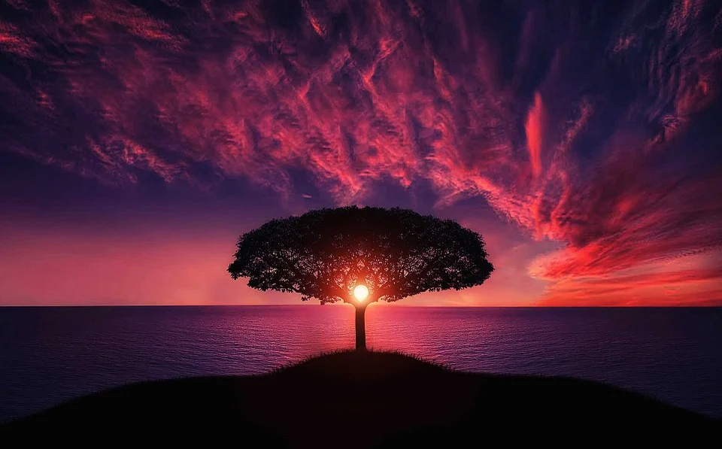
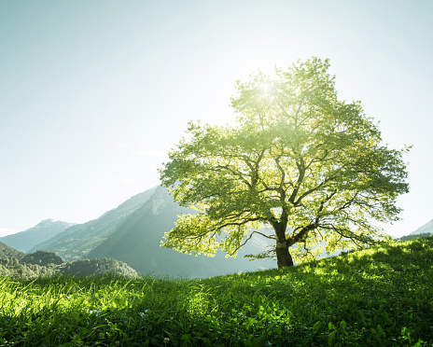
Geschäftsvorschlag
Beindruckende kostenlose & lizenzfreie Bilder

Slide 2
Motivation / Intention
Zugriff auf Copyright freie Bilder
Gewährleistung, dass alle Bilder problemlos nutzbar sind
Die Welt mit Bildern schöner machen
Jeder hat die Möglichkeit Bilder zu teilen -> bei Registrierung AGBs zustimmen (opt-in)
Free use for all

Slide 3
Ziele und Qualitätskriterien
Kleine Ladezeiten
Nutzerfreundlich
Übersichtliche Kategorisierung
Qualitätskategorisierung von Bildern
Hoch- und Runterladen
Schnelle und einfach Registrierung -> nicht notwendig zum Download

Slide 4
Abschätzung des Projektumfangs
Design:
Konzeptplanung / Design: ~ 7 Tage
Prototyp:
HTML / CSS Prototyp: ~ 14 Tage
Datenbanken / API / Backend: ~ 4 Wochen
Release:
Bugfixes / Korrektur / Feinschliff: ~ 5 Wochen

Slide 5
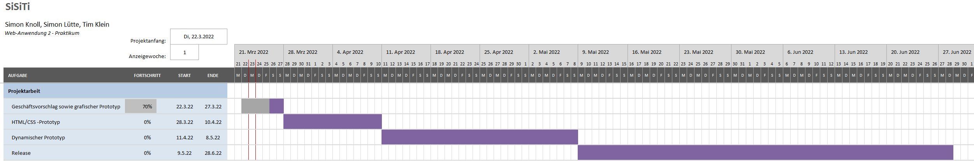
Organisationsplanung

Slide 6
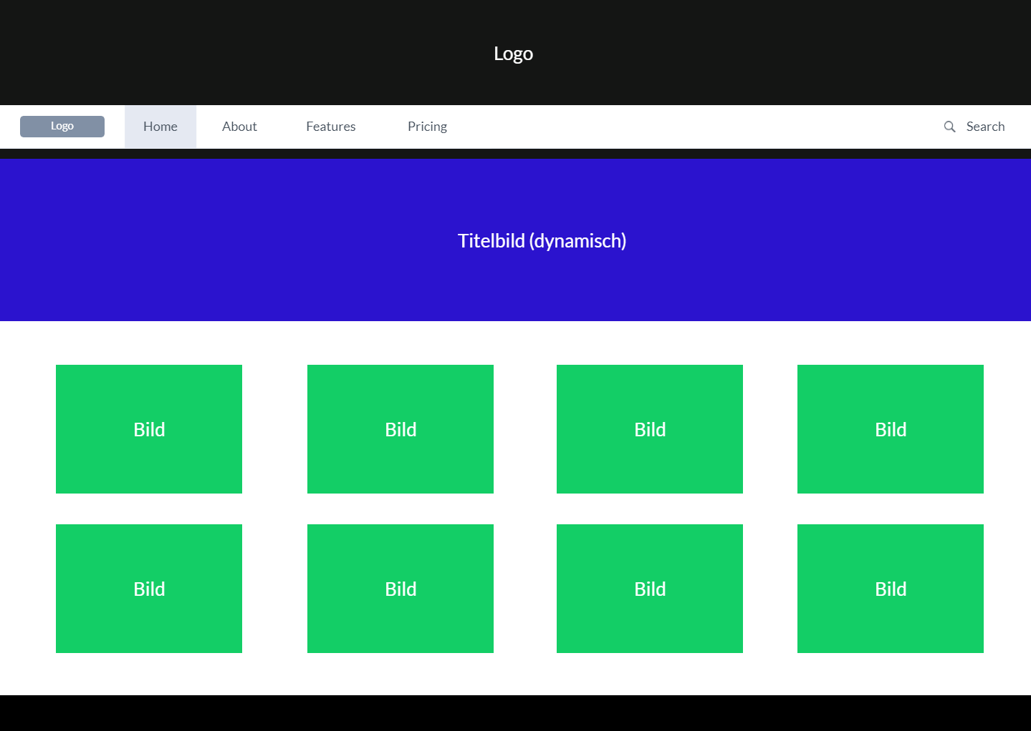
Startseite

Slide 7
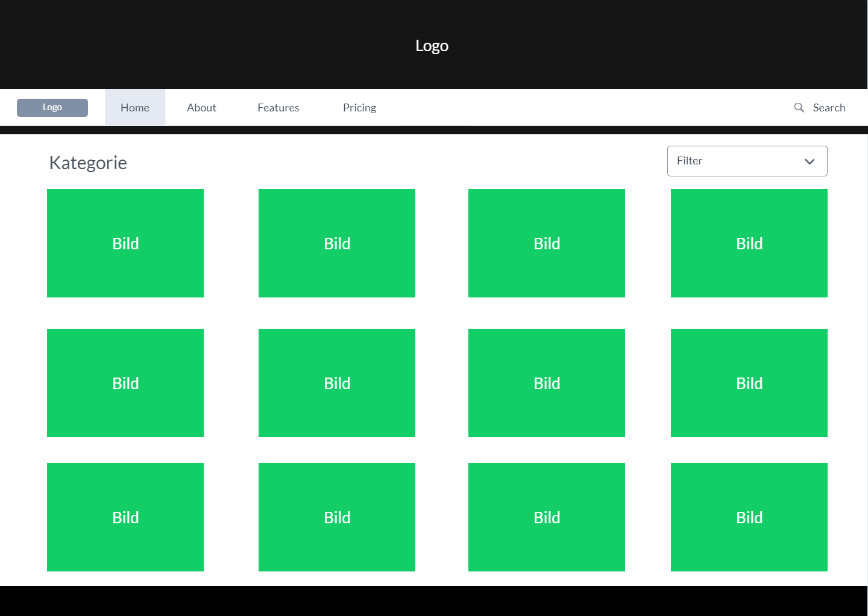
Bildauswahl in Kategorie

Slide 8
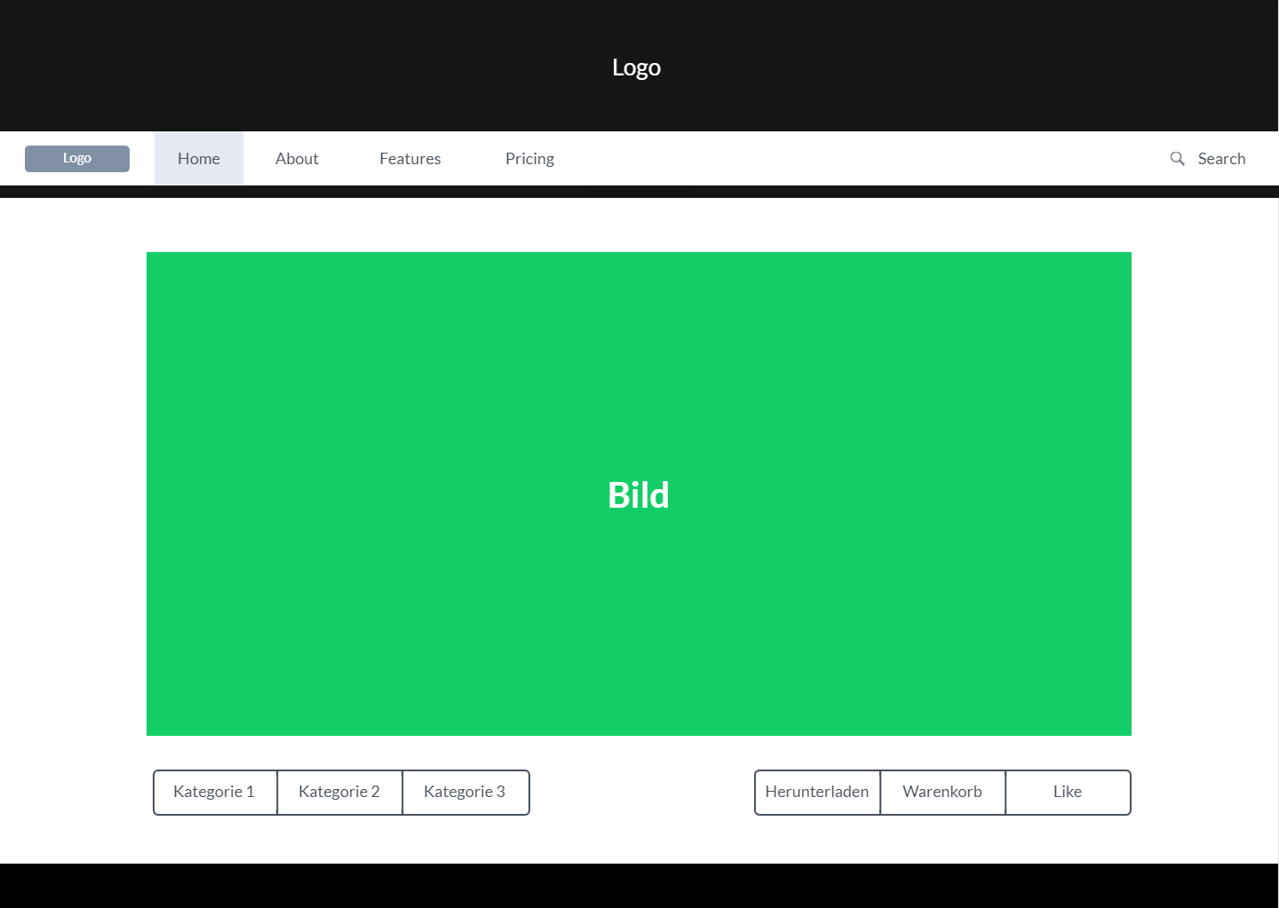
Bild anzeigen

Slide 9
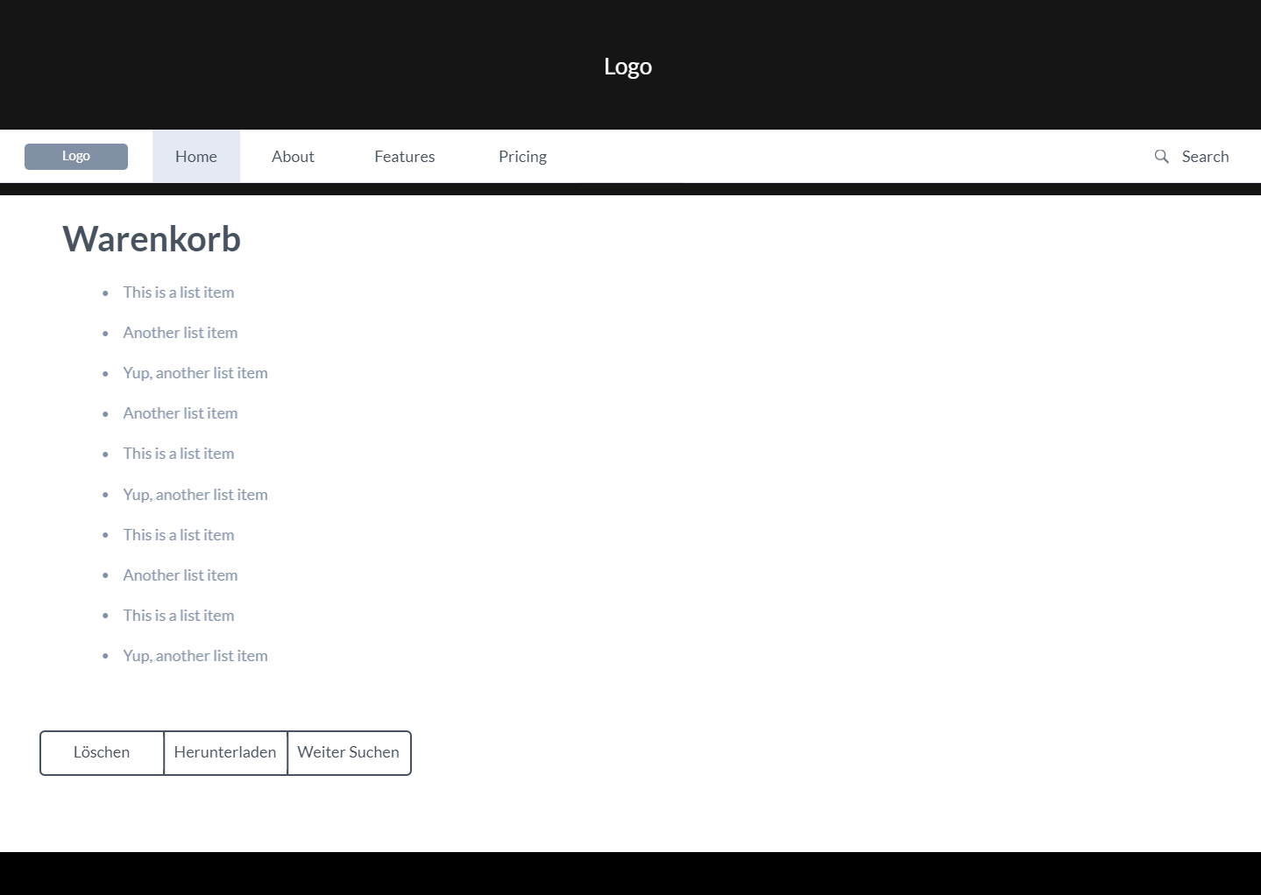
Warenkorb / Download mehrerer Bilder

Slide 10
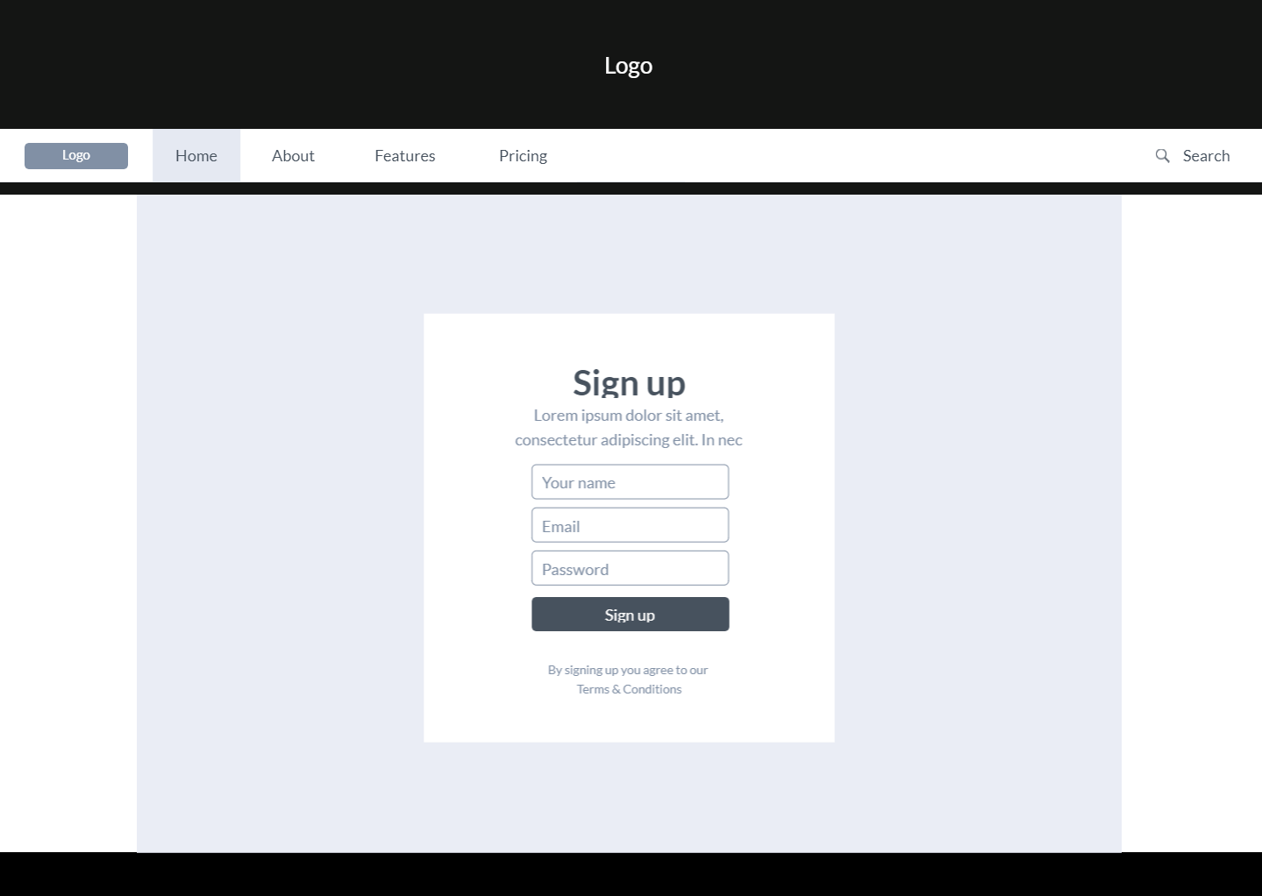
Sign up

Slide 11
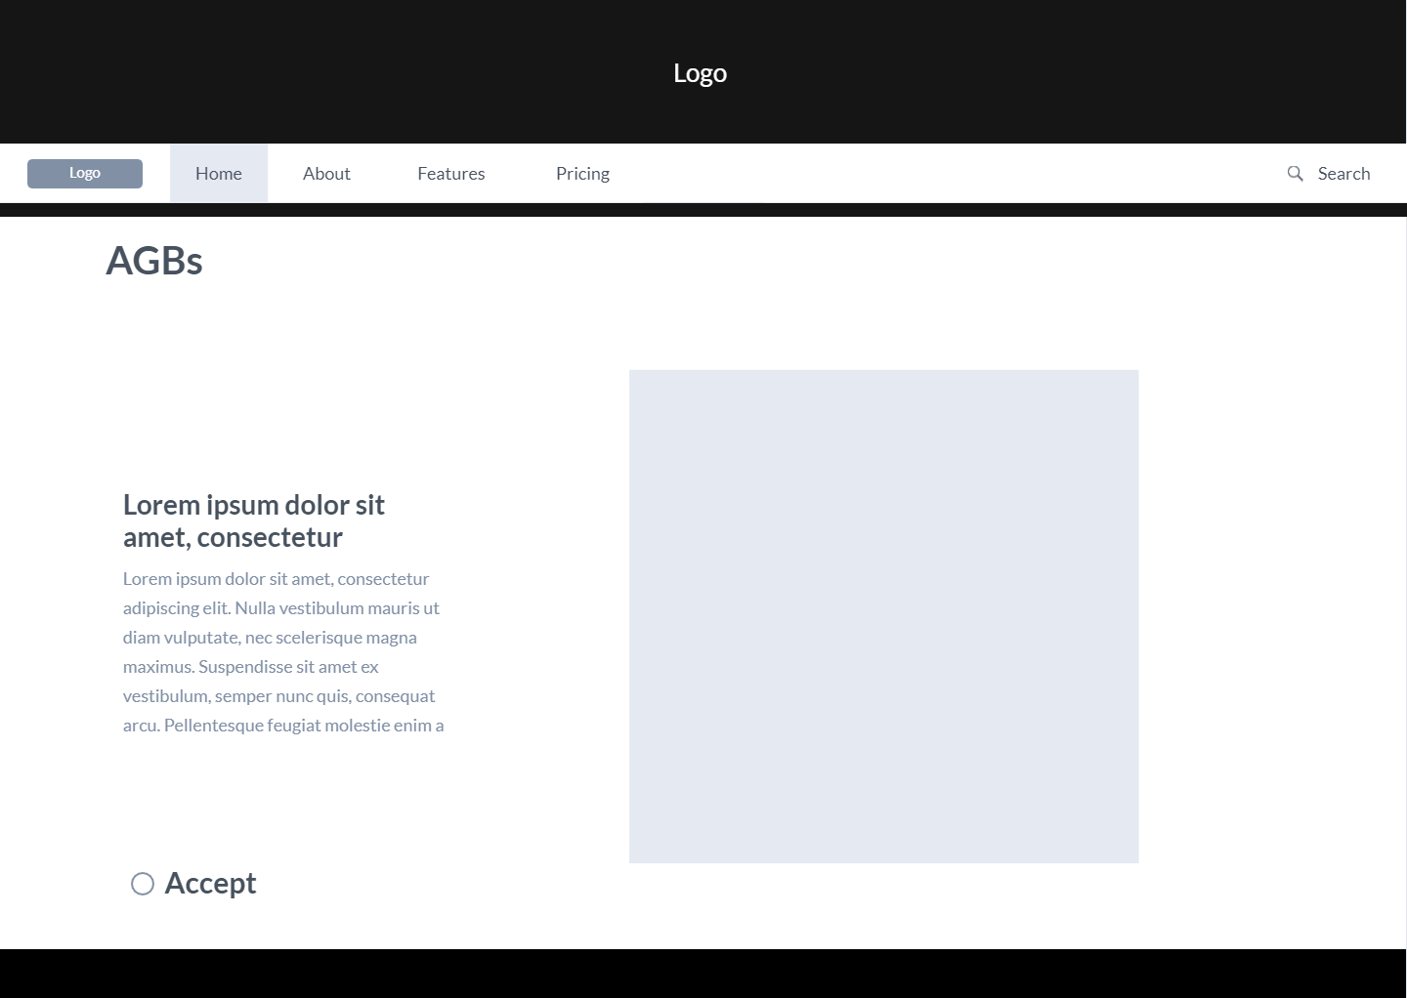
AGBs

Slide 12
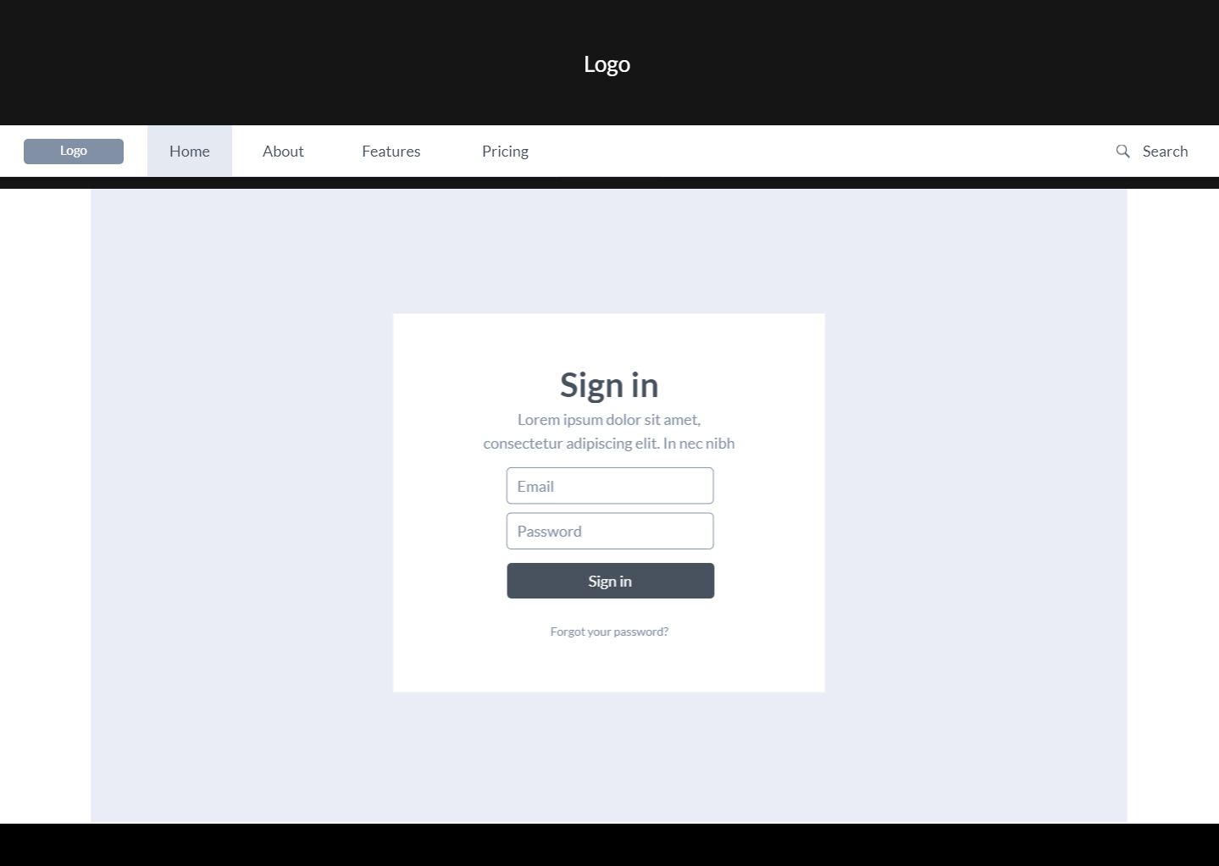
Sign In

Slide 13
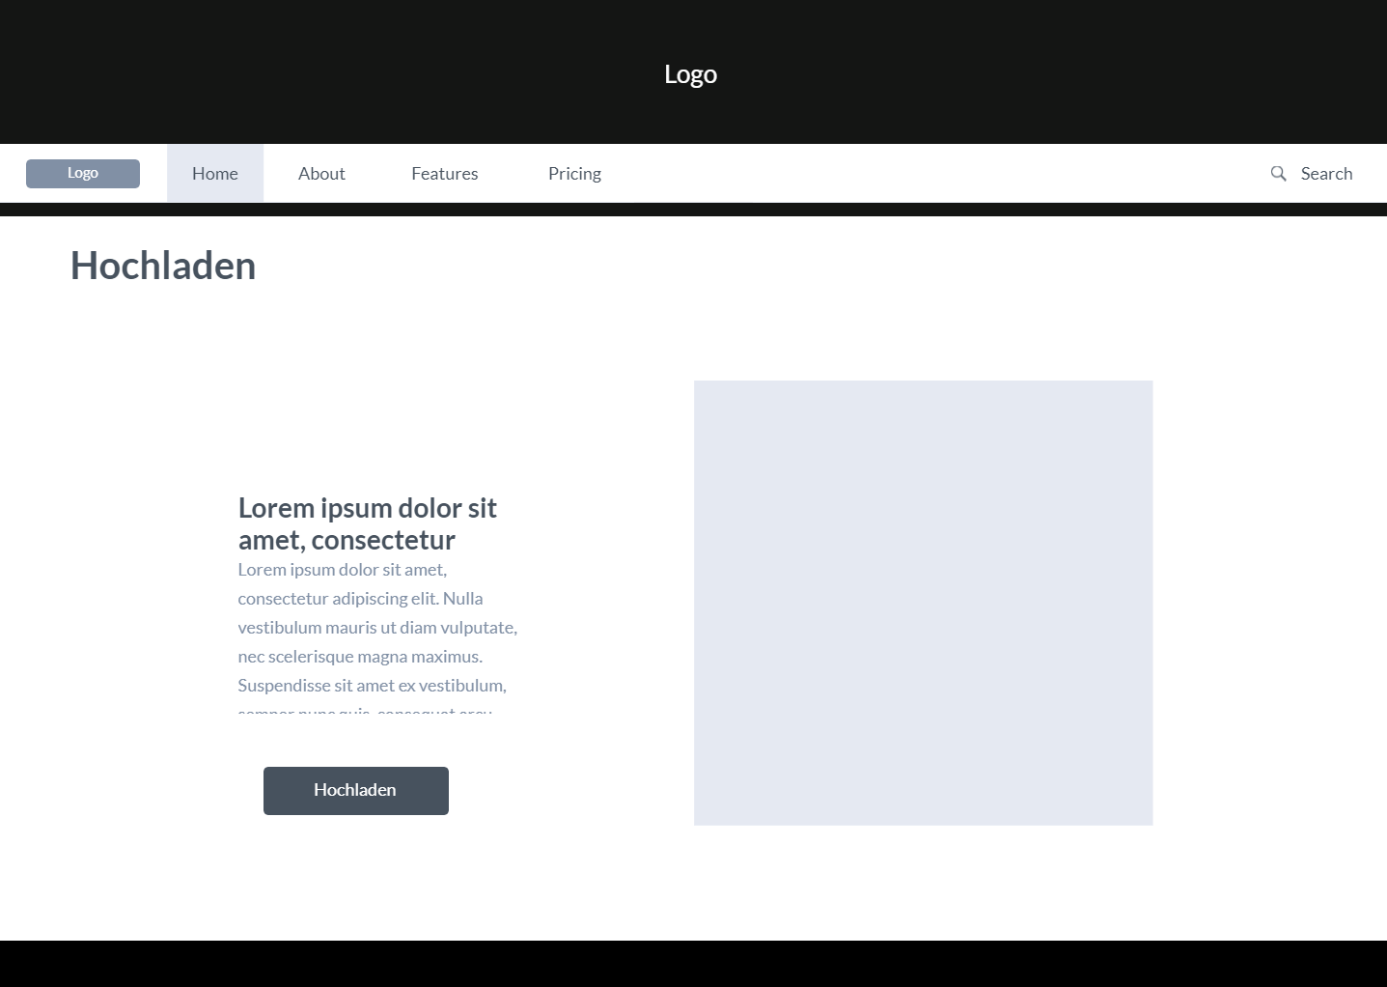
Hochladen

